Slide 1
딥러닝과 영상 처리
임도형 dh-rim@hanmail.net

Slide 2
인공지능, 머신러닝, 딥러닝

Slide 3
인공지능(AI; Artificial Intelligence)
사람의 손이 아닌 기계가 알아서 하면 인공지능이다.
전문가의 지식을 하드코딩 할 수도 있고(전문가 시스템)
데이터에서 로직을 찾을 수도 있다(머신 러닝)

Slide 4
머신러닝(ML; Machine Learning)
인공지능의 한 분야
데이터 에서 가치를 찾아내는 것
아주 다양한 방법이 있다.
SVM, 의사결정트리, Random Forest, Bayesian, K-Means Clustering, K-NN, Neural Network

Slide 5
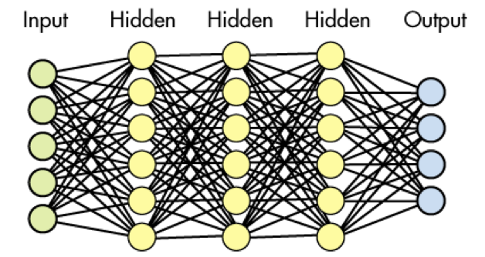
딥러닝(DL; Deep Learning)
신경망(NN; Neural Network)을 사용한 머신러닝 방법
신경망의 은닉층이 많아서(deep) DNN(Deep NN)라 칭함.

Slide 6
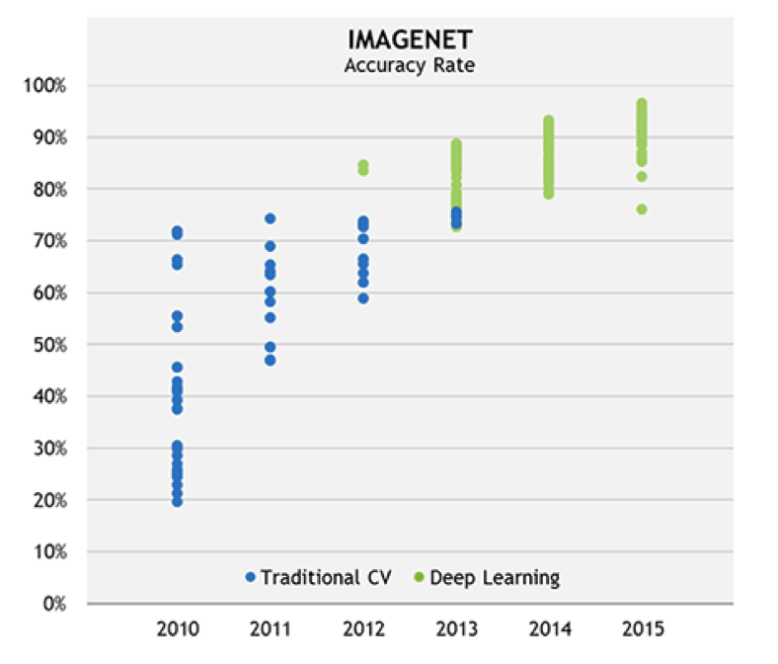
2012년 AI 부활

Slide 7
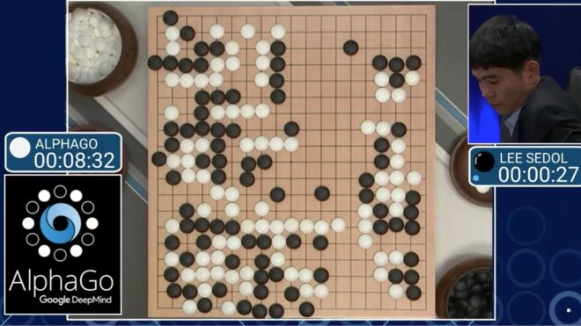
2016년 화려한 복귀

Slide 8
신경망의 학습

Slide 9
학습
입출력 데이터를 가지고 내부의 가중치를 업데이트 한다.
특정 입력에 대한 출력이 나오도록 학습한다.

Slide 10
신경망의 함수 근사화 능력
어떠한 함수를 근사화 할 수 있다.
함수의 내부를 모르더라도.
입력과 출력 데이터로.

Slide 11
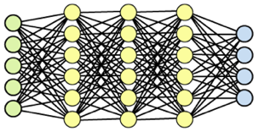

함수
DNN
입력
출력

Slide 12
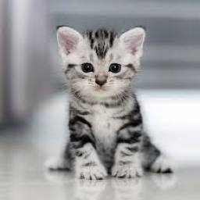
학습
DNN
0 (고양이)

Slide 13
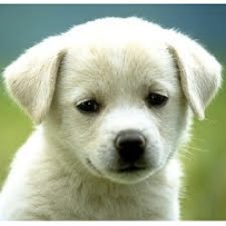
학습
DNN
1 (강아지)

Slide 14
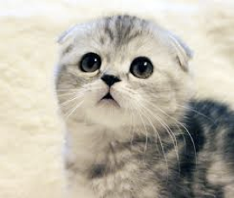
학습
DNN
0 (고양이)

Slide 15
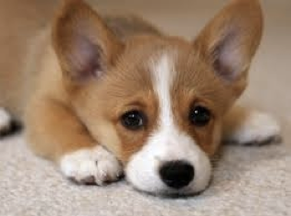
학습
DNN
1 (강아지)

Slide 16
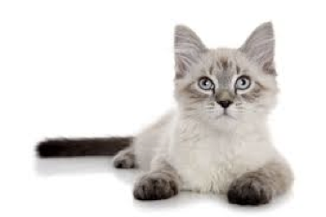
학습된 후에는?
DNN
?
처음 보는 입력이라도 출력을 낸다. 의미 있는.

Slide 17
함수를 근사화 한 것이다
고양이, 강아지 구분 함수
어떻게 구분하는 지 정의하지 않았다.
정의하기는 힘들어도, 그런 함수는 존재 한다.
단순한 입출력 데이터로 그 함수를 근사화 하였다.

Slide 18
단순, 하지만 강력한 방법
단순히 입출력 쌍을 반복하여 학습시킨다.
하지만 로직을 찾아내기 어려운 문제에는 아주 효과적이다.
얼굴 인식, 물체 인식 같은

Slide 19
함수 예
DNN
고양이

Slide 20
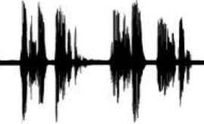
함수 예
DNN
“안녕하세요”
음파

Slide 21
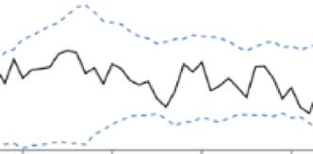
함수 예
DNN
정상/비정상
시스템 데이터

Slide 22
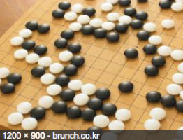
함수 예
DNN
다음 수

Slide 23
함수 예
DNN
“hello”
“안녕하세요”
영어
한국어

Slide 24
딥러닝
DNN은 함수 근사화 능력이 있다.
입출력 쌍을 반복적으로 제공하여 내부를 업데이트 한다.
충분한 입출력 데이터와 컴퓨팅 파워를 필요.
DNN으로 특정 함수 근사화 하는 것을 이를 딥러닝이라 한다.

Slide 25
영상 데이터

Slide 26
영상과 픽셀
픽셀로 구성된 디지털 영상

Slide 27
픽셀의 값
해당 부위의 밝기

Slide 28
흑백 영상

Slide 29
컬러 영상
3개의 색깔로 분해

Slide 30
1개의 점
영상 1개는 영상 공간에서 1개의 점에 해당.

Slide 31
딥러닝과 영상처리

Slide 32
분류
DNN
고양이
카테고리

Slide 33
영역 분할
DNN

Slide 34
노이즈 제거
DNN

Slide 35
해상도 증강
DNN

Slide 36
물체 탐지
DNN

Slide 37
그림 채워 넣기
DNN

Slide 38
포즈 추출
DNN

Slide 39
얼굴 감정 인식
물체(얼굴) 탐지 + 분류(감정 카테고리)

